Slide 1
Sekvenciranje nanoporama (Nanoporetech)
Studenti: Jurja Bratko,
Mario Lazaneo

Slide 2
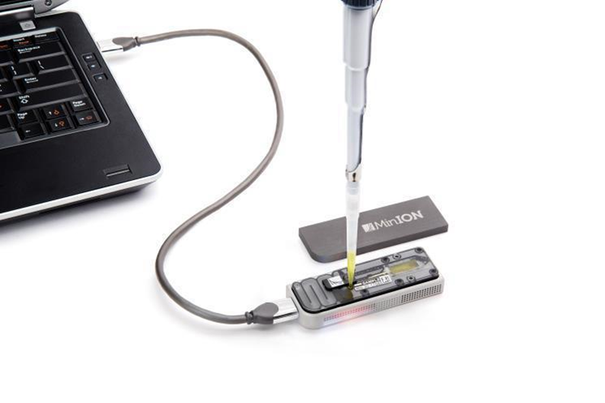
Sekvenciranje nanoporama
sekvenciranje jedne molekule DNA/RNA bez potrebe za PCR
niski troškovi, brza identifikacija patogena

Slide 3
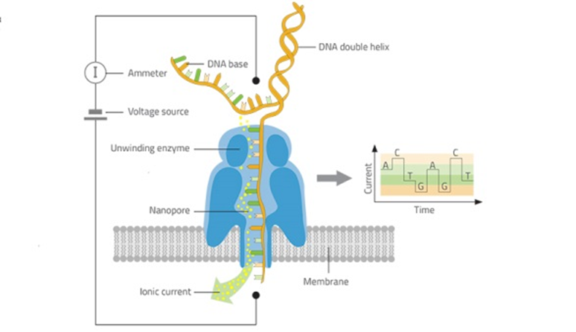
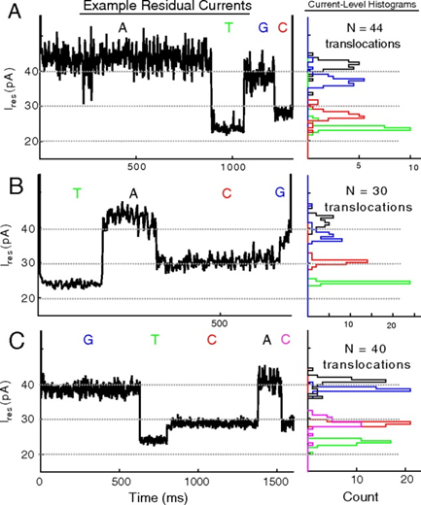
Kako radi
nanopore 10⁻⁹ i DNA u otopini elektrolita
enzim prenosi DNA do nanopore
elektroforezom se uzorak transportira kroz poru
električna struja ovisi o dimenzijama nanopore i kompoziciji DNA/RNA

Slide 4
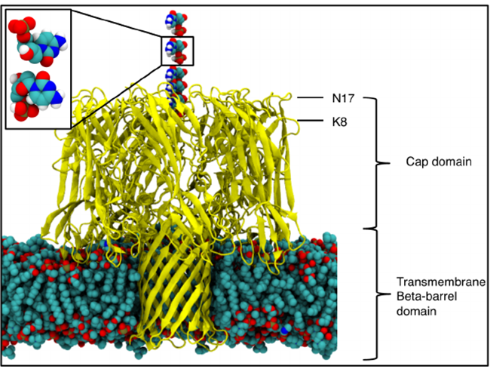
Nanopore
biološke:
-transmembranski proteini porini
-alfa hemolizin iz bakterija
proteini reguliraju brzinu prolaska DNA

Slide 5
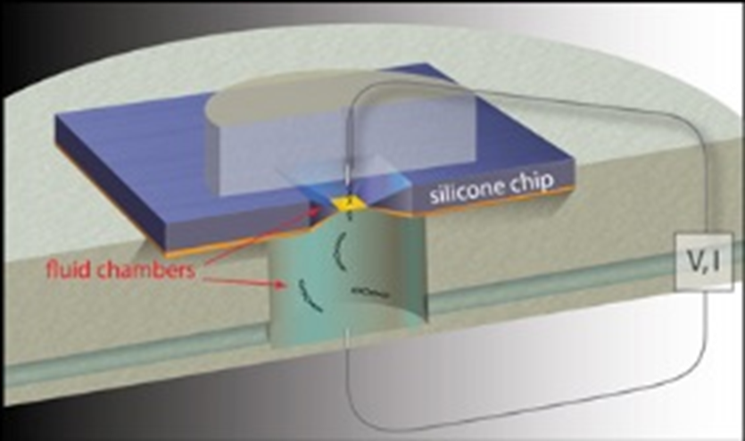
Nanopore
solid-state
-sintetički materijali (silikon nitrid)
-stabilne, jeftine, integrirani senzori

Slide 6
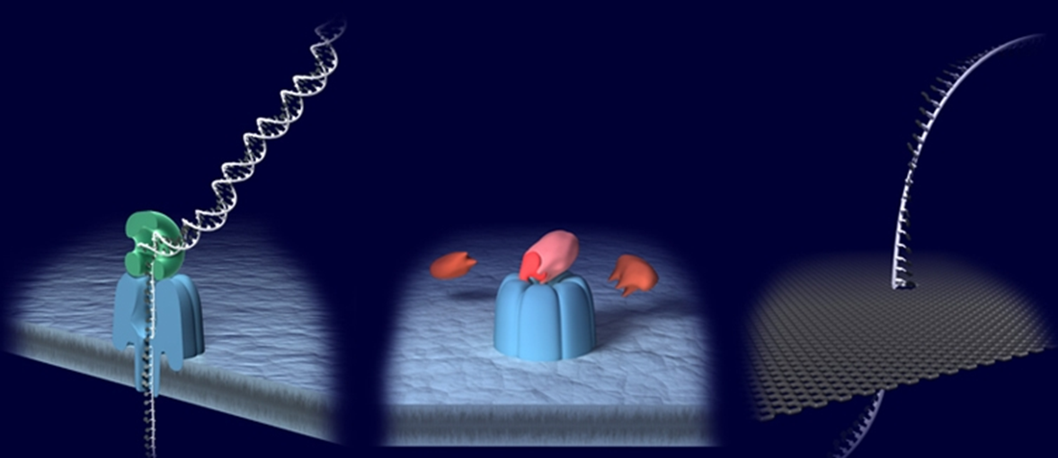
Nanopore
hibridne
proteini u sintetičkom materijalu
još u razvoju

Slide 7
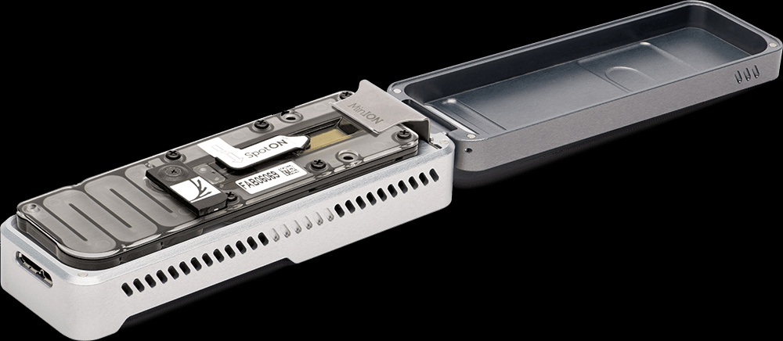
Ograničenja metode
Mala brzina translokacije: brzina kojom uzorak prolazi kroz pore dovoljno spora da se može mjeriti.
Reproducibilnost dimenzija: Vjerojatnost da se pora napravi u odgovarajućoj veličini.
Tolerancija na stres: osjetljivost jedinice na unutarnje uvjete okoliša.
Dugovječnost: Vrijeme za jedinicu ostaje u funkciji.
Jednostavnost izrade: Mogućnost izrade jedinice (masovna proizvodnja)

Slide 8
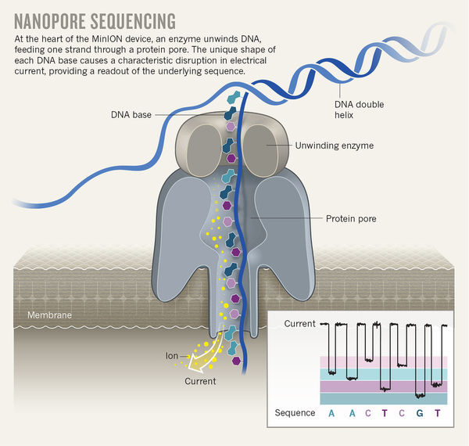
Prednosti i nedostaci
Prednosti metode proizlaze iz uključivanja proteina u tehnologiju.
Prednosti; ujednačena struktura pora, precizna kontrola translokacije uzoraka kroz pore, otkrivanje nukleotida u uzorcima => jedinstveni proteini iz različitih organizma.
Nedostaci; osjetljivost proteina na lokalni stres u okolini ima veliki utjecaj na dugovječnost jedinica.
Motorni protein raspakira ​​uzorke sa određenom brzinom i u određenom pH području, sporo djelovanje izvan raspona utječe na funkcionalnost jedinice za sekvenciranje.
Transmembranski porin može pouzdano djelovati na određeni broj ciklusa prije kvara.

Slide 9
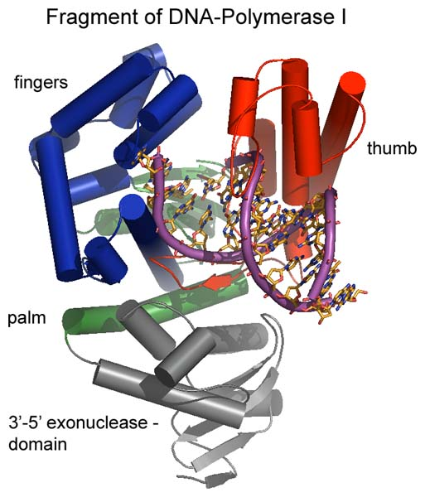
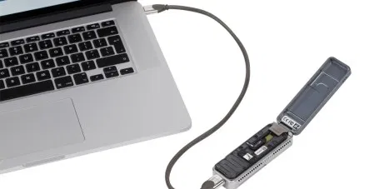
Izazovi metode
Određivanje metode za poboljšanje razlučivosti radi detekcije pojedinačnih baza.
Prije su bila ponavljanja nukleotida u nizu 100 puta radi dobivanja karakteristične promjene.
Niska razlučivost; lanac DNA se kreće brzinom od 1 do 5 μs po bazi kroz nanopore, teško snimanje, pojava buka.
Oxford Nanopore; analiza više baza u trenutku, dijelovi DNA podliježu ponovnom ispitivanju dok se žica kreće kroz nanopore.
Pristup egzonukleazi; procesni enzim unosi pojedinačne baze u pravilnom redoslijedu u nanopore, otkrivanje egzonuklaze i nanopora.
Problem; egzonuklaza hidrolizira fosfodiesterske veze između nukleotida u DNA, toslobođeni nukleotid se ne kreće u alfa-hemolizin nanopore.

